Slide 1
Муниципальное автономное дошкольное образовательное учреждение детский сад №59 комбинированного вида
Средняя группа «Ёжики»
Воспитатель: Малькова Наталья Петровна

Slide 2
Проект: краткосрочный, групповой, информационно-творческий.
Сроки реализации проекта: март - апрель 2018 года
Проблема: Большинство детей имеют недостаточно знаний и представлений о профессиях матерей.
Обоснование проблемы:
- Недостаточность знаний у детей об особенностях профессий - Низкий словарный запас у детей по данной теме. - Незаинтересованность родителей в совместной игре с детьми в профессии.
Актуальность проекта:
Воспитание любви и уважения к родной матери является важнейшей составляющей нравственно-этического воспитания ребенка.
Цель:
Расширить и обогатить знания детей о многообразии профессий мам (взрослых в ближайшем окружении), используя для этого разные формы работы.

Slide 3
ЗАДАЧИ ПРОЕКТА:
-Расширять знания детей о родных людях, их профессиях, значимости их труда в семье и обществе;
-Учить отображать представления о трудовых процессах взрослых в сюжетно-ролевых играх, передавая в игре отношение взрослых к работе.
-Активизировать в речи слова, родовые понятия и видовые обобщения, связанные с темой, учить выражать свое отношение к той или иной профессии.
-Воспитывать в детях чувство уважения к труду взрослых.
-Развивать чувство гордости за свою маму, чувство собственного достоинства.
Ожидаемые результаты:
Дети должны знать и называть профессии своих мам и их значимость;
У детей должно быть сформировано чувство гордости за свою маму и желание помогать и оберегать ее.
У родителей должен проявится интерес к образовательному процессу, развитию творчества, знаний и умений у детей, желание общаться с педагогом, участвовать в жизни группы.

Slide 4
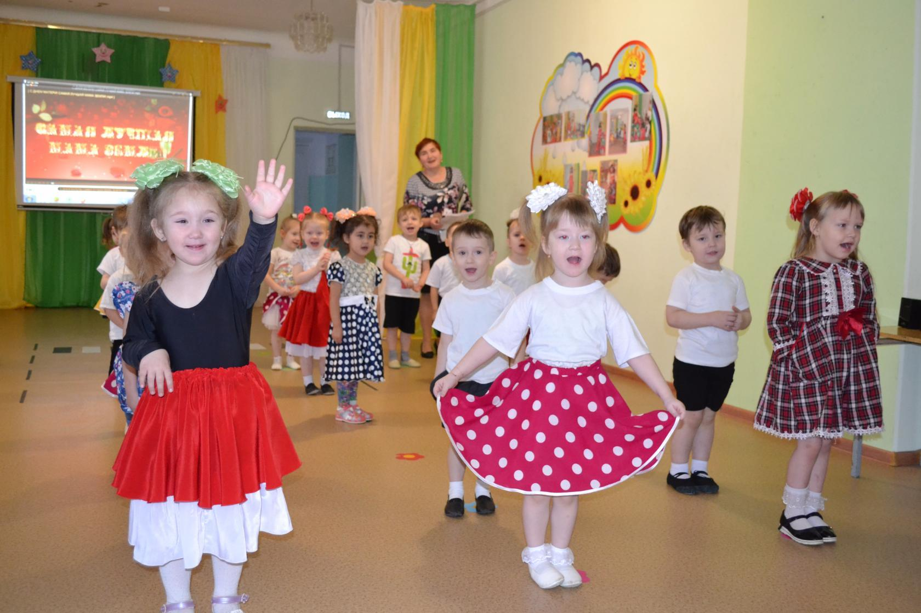
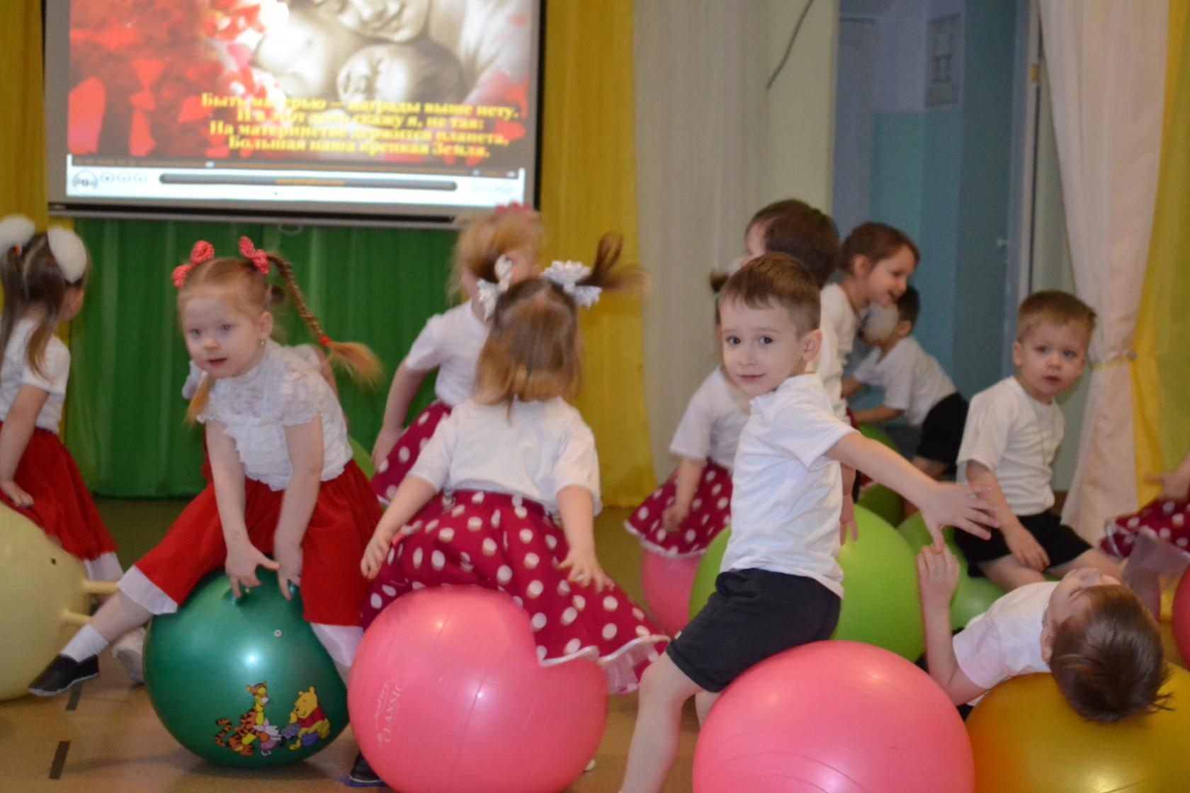
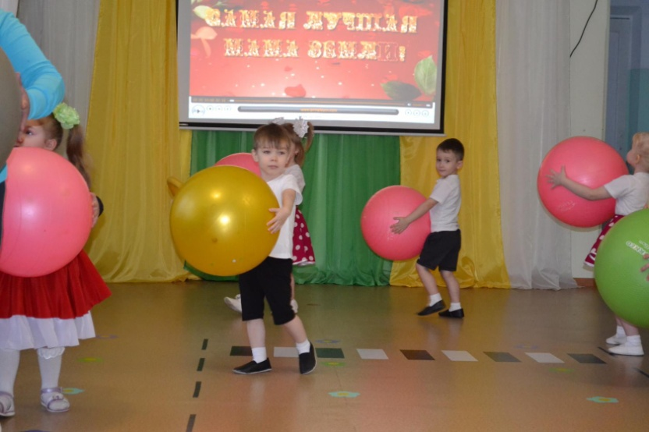
ПОЗДРАВЛЯЕМ НАШИХ МАМ

